Slide 1
НІЖИНСЬКИЙ МЕДИЧНИЙ КОЛЕДЖ
Чернігівської обласної ради
Дисципліна: «Історія медицини та медсестринства»
Презентація до теми:
«Медицина Стародавнього Світу, Середньовіччя»
для студентів I та II курсів
спеціалізації Сестринська справа
Підготувала: викладач вищої кваліфікаційної категорії,
викладач-методист дисципліни
«Історія медицини та медсестринства»
Дуднік Світлана Олександрівна
Ніжин, 2018

Slide 2
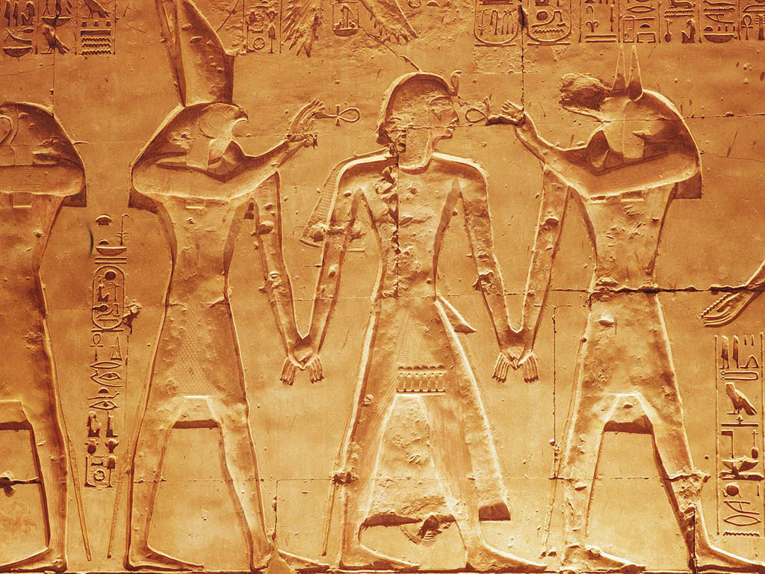
“Медицина Стародавнього світу, Середньовіччя.”

Slide 3
План заняття
Грецька медична міфологія.
Виникнення медичних шкіл у Стародавній Греції (Кротонської, Кнідоської, Коської, Сицилійської).
Алкмеон, Емпедокл – античні лікарі, філософи.
Гіппократ.
Гален.
Цельс.
Лікарська етика давньогрецьких лікарів.
Медицина в Стародавньому Римі. Ботанічна праця Діоскорида.

Slide 4
Ключові слова:
грецька медична міфологія, Асклепій, Гігієя, Панакея, Махаон, Подалірій, асклепіони, ятрос, ятреї, періодевти, приватні школи, Алкмеон, Емпедокл, Гіппократ, клятва, Гален, Цельс, Діоскорид.

Slide 5
Періодизація і хронологія всесвітньої історії
Періоди історії | Умовні хронологічні рамки | Тривалість періоду
Первісний лад | Біля 2 млн. років тому – ІV тис. до н.е. | 2 млн. років (більше 20 000 століть)
Стародавній світ | ІV тис. до н.е. – середина І тис. н.е. | Біля 4 тис. років (40 століть)
Середні віки | 476 р. (падіння Римської імперії) – середина ХVІІ ст. | Біля 1 200 років (12 століть)
Новий час | Середина ХVІІ ст. – початок ХХ ст. | Біля 300 років (3 століття)
Сучасна історія | Із 1918 р. (ХХ – ХХІ ст.) | Біля 100 років

Slide 6
Найбільші цивілізації
Стародавнього світу
4 тисячоліття до н.е. – середина 1-го тисячоліття н.е.
Стародавня Месопотамія
Стародавній Єгипет
Стародавня Індія
Стародавній Китай
Стародавня Греція
Стародавній Рим

Slide 7
ПЕРІОДИЗАЦІЯ ІСТОРІЇ
Стародавньої Греції
Егейський, або крито-мікенський період | кінець ІІІ тисячоліття до н.е. – до кінця ІІ тисячоліття до н.е.
Передполісний період | ХІ – ІХ ст. до н.е.
Полісний період | VІІІ – VІ ст. до н.е. (поліси – міста держави)
Класичний період | V – ІV ст. до н.е. (розквіт)
Еллінський період | 30-і роки ІV ст. до н.е. – 30-і роки до н.е.

Slide 8
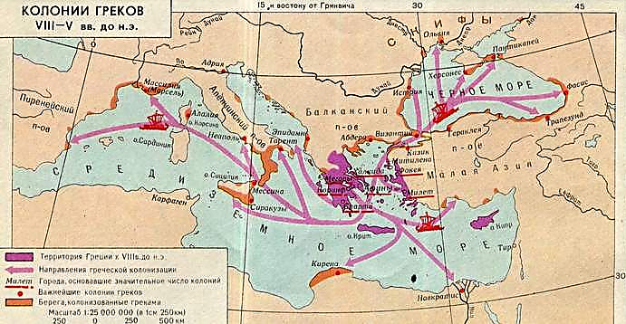
КОЛОНІЇ ГРЕКІВ
(VІІІ – V століття до н.е.)

Slide 9
Джерела вивчення історії та медицини
Стародавньої Греції:
Дані археології: споруди, знаряддя праці.
2. Писемні джерела: твори грецьких істориків, драматургів, поетів; промови ораторів, поеми, міфи, тексти на папірусах, написи на камінні
і посуді.

Slide 10
Формування міфології
  Аполлон.
  Асклепій.
  Гігієя.
  Панакея.
  Махаон.
  Подалірій.

Slide 11
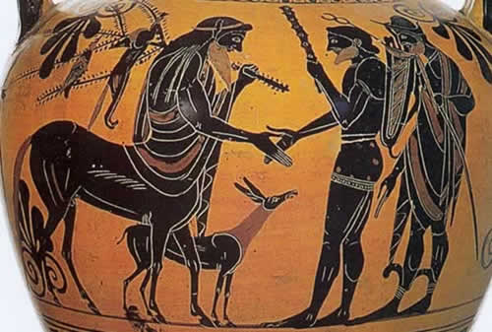
Кентавр хирон

Slide 12
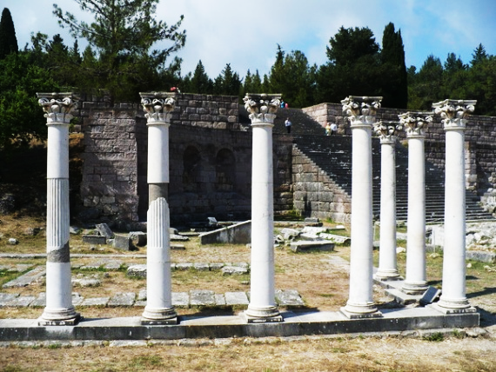
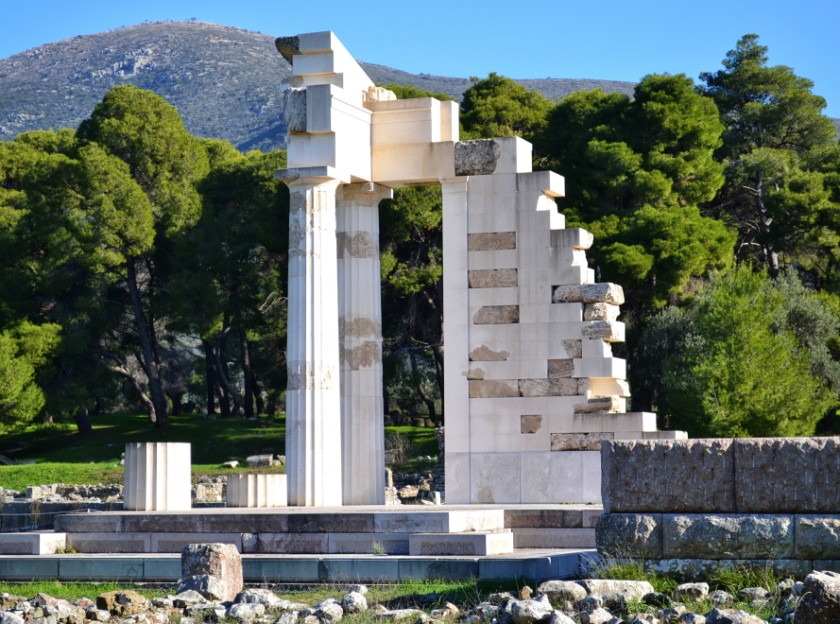
Руїни асклепійону

Slide 13
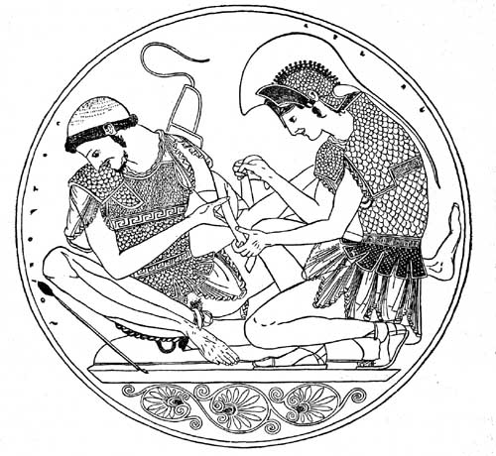
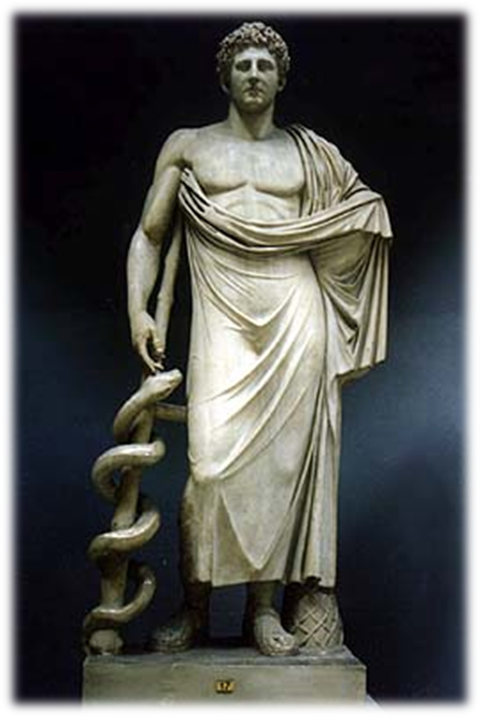
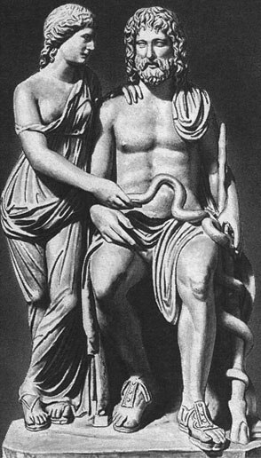
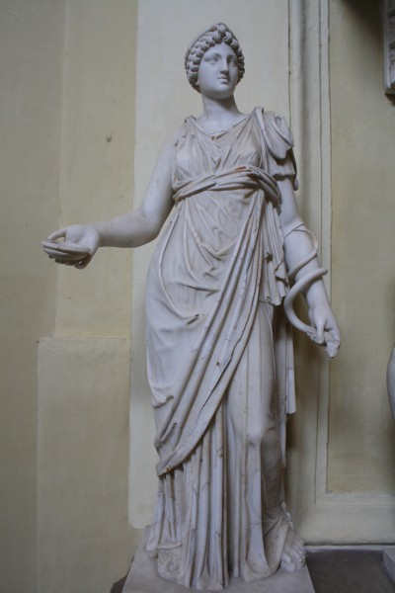
Махаон і Подалірій
Асклепій
Асклепій і Гігієя
Панакея

Slide 14
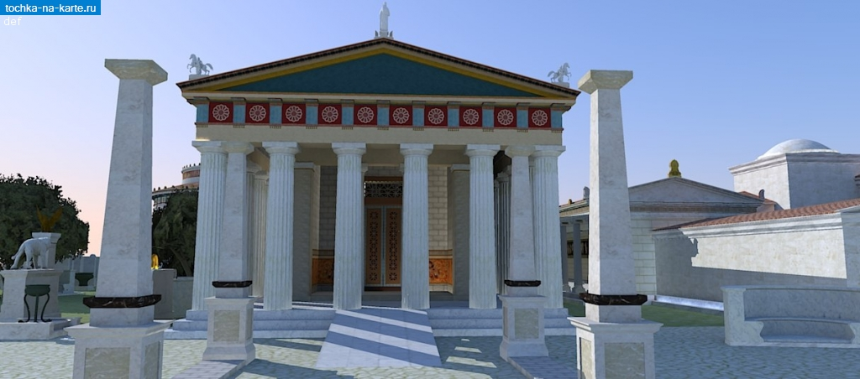
Асклепійон на о. Кос (реконструкція)

Slide 15
Уявлення стародавніх греків
про причини захворювання
Загальні:
захворювання населення, пов’язані із місцевістю, де вони проживають (тобто залежить від умов довкілля).
Індивідуальні:
визначені способом життя кожного.
Гнів богів:
чума (не було пояснень чому виникає).

Slide 16
Співвідношення чотирьох тілесних соків і чотирьох першопричин
(по Арістотелю)
ЖОВТА ЖОВЧ
ВОГОНЬ
ТЕПЛО
СУХІСТЬ
КРОВ
ПОВІТРЯ
ЗЕМЛЯ
ЧОРНА ЖОВЧ
ХОЛОД
ВОЛОГІСТЬ
ВОДА
ФЛЕГМА

Slide 17
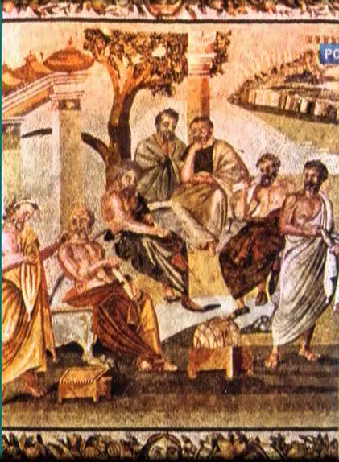
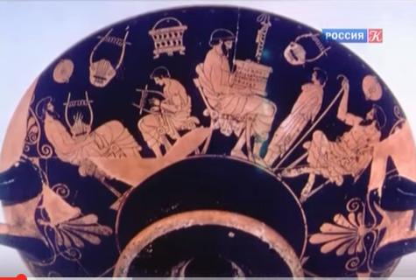
Сімейна лікувальна школа
Учитель з учнями

Slide 18
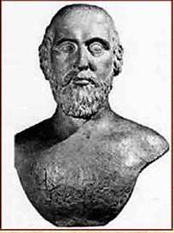
Лікувальні школи
Кротонська
Алкмеон
(VІ – V ст. до н.е.)
Кнідоська
Еврифон
(V ст. до н.е.)
Сицилійська
Емпедокл
(біля 495 – 435 р.р. до н.е.)
Коська
Неброс
(VІ ст. до н.е.)
Гіппократ
(біля 460 – 370 р.р. до н.е.)
Праксагор
(ІV ст до н.е.)

Slide 19
Кротонська медична школа
Організм – це єдність протилежностей.
Здоровий організм – це результат рівноваги протилежних сил: сухого і вологого, теплого і холодного, солодкого і гіркого і т.д.;
верховенство (перевага) (грец. monarchia – єдиновладдя) одного з них є причиною хвороби.
3. Протилежне лікується протилежним
(лат. contraria contrariis curantur – теза, яка, можливо, належить Гіппократу).

Slide 20
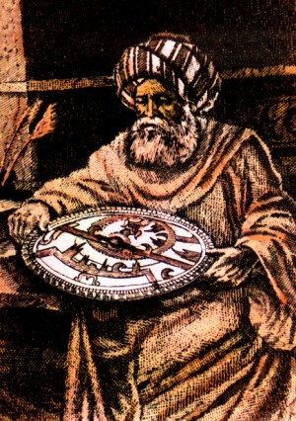
Алкмеон
(перша пол. V ст. до н.е.) –
античний лікар і філософ
автор твору «Про природу» (до нашого часу не дійшов);
вивчав анатомію, багато лікував, зробив операцію видалення ока;
першим визнав головний мозок вмістилищем розумової діяльності;
встановив зв’язок між органами чуттів та мозком;
вважав, що місцем виникнення недуг є спинний мозок і кров (так було започатковано вчення про патогенез хвороб);
був першим, хто наважився почати розтин тварин.

Slide 21
Кнідоська медична школа
1. Представники школи дотримувались погляду на медицину як на науку – ремесло, що ним може оволодіти кожна людина.
2. Намагалися виявити та з’ясувати основні причини походження хвороб, створити єдину теорію медицини: визначати ознаки хвороби – симптоми (грец. symptoma – співпадання, ознака) і діагностику (від грец. diagnostikos – здатний розпізнавати).
3. Розвивали вчення про чотири тілесні соки: кров, слиз, жовч і чорну жовч.

Slide 22
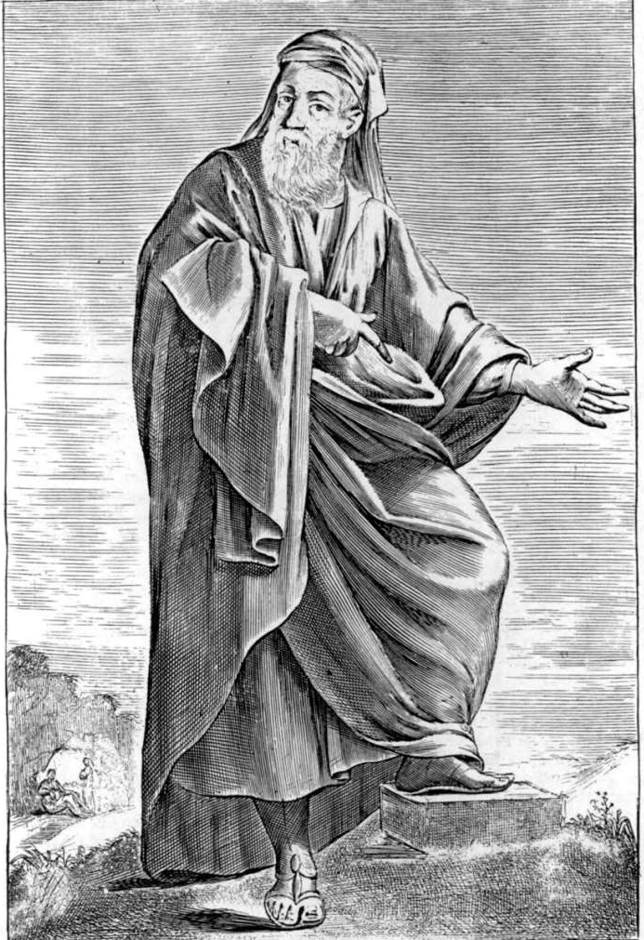
Емпедокл – давньогрецький лікар, філософ, учений – природознавець, поет, оратор, політичний діяч
(490 – 430 р.р. до н.е.)
засновник сицилійської медичної школи;
написав декілька філософських поем «Про природу сущого» (2 тис. віршів) – про походження світу, будову та розвиток всесвіту;
подав світові ідею вічності речовин;
відділив поняття «матерія» від поняття «сила»;
встановив поняття «елемент» - складення тіл з елементів та їх розклад.

Slide 23
Коська медична школа
Представники школи приймали людину, її здоров’я і хвороби в тісному зв’язку з навколишнім світом, прагнучи підтримувати в організмі природні цілющі сили.
Розвивали вчення про чотири тілесні соки.
Утверджували основи лікарської етики.
Розробили принципи спостереження і лікування біля ліжка хворого (грец. klinike – догляд за лежачими хворими від грец. – klinе – ложе). Згодом ці ідеї лягли в основу клінічного напряму в медицині.

Slide 24
Коська медична школа
Генеалогічне дерево Гіппократа
від 1-го до 17-го коліна:
Асклепій, Подалірій, Гіпполох, Сострат,
Дардан, Хризаміс, Клеоміттад, Феодор,
Сострат ІІ, Хризаміс ІІ, Феодор ІІ, Сострат ІІІ,
Небр, Гносидик, Гіппократ І, Гераклід,
Гіппократ ІІ (Великий)
В роду Асклепіадів відомо сім Гіппократів
(усі писали про медицину)

Slide 25
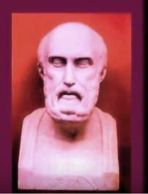
Гіппократ ІІ Великий
(біля 460 – 370 р.р. до н.е.)
1. Розробив учення про типи людей (залежно від будови їхнього тіла й душевного складу);
2. Систему лікування базував на принципах: недопущення шкоди для хворого, додержання обережності і зберігання його сил, поступовість у призначенні лікарських засобів;
3. У загальній терапії застосовував гігієно-дієтичний і фармацевтичний методи;

Slide 26
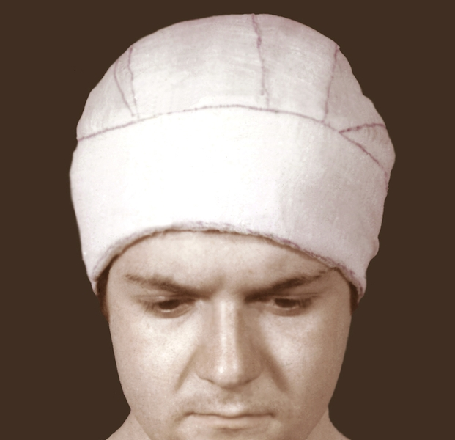
4. Був майстерним хірургом, травматологом. Використовував різні пов’язки щодо лікування переломів, вивихів, ран. У десмургії далі використовують пов’язку «шапка Гіппократа»;
5. Вважають родоначальником медичної географії, бо лікар вважав, що при тривалих захворюваннях буває корисно змінити місце проживання.
6. Медична термінологія Гіппократа є основою наукової медичної термінології усіх народів.

Slide 27
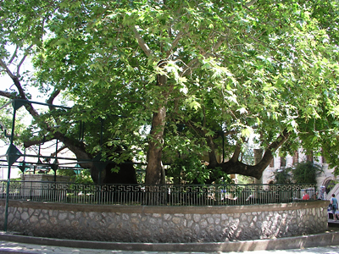
Дерево платан на о. Кос, під яким Гіппократ оглядав пацієнтів

Slide 28
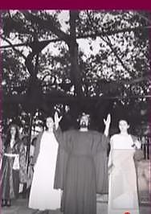
КЛЯТВА ГІППОКРАТА
Час створення невідомий.
В усній традиції здавна переходила від одного покоління до іншого і в основі своїй створена до Гіппократа.
Уперше літературно оформлена в ІІІ ст. до н.е. в Александрійській бібліотеці (м. Александрія); через 100 років після смерті Гіппократа.
Під назвою «Клятва» уміщена в «Збірник Гіппократа» (біля 280 р. до н.е.).
Пізніше в широких колах стала називатись іменем Гіппократа – в честь легендарного лікаря.

Slide 29
КЛЯТВА ГІППОКРАТА
Клянусь Аполлоном – лікарем, Асклепієм, Гігієєю і Панацеєю і всіма богами та богинями, беручи їх у свідки, виконувати чесно, відповідно до моїх сил і розуміння таку присягу і письмове зобов’язання: поважати особу, що навчила мене лікарського мистецтва, на рівні з моїми батьками і в разі потреби допомагати їй в потребах; її нащадків вважати своїми братами, і це мистецтво, якщо вони захочуть його вивчати, викладати їм безплатно і без усякого договору; настанови, усні уроки і все інше в науці передавати своїм синам, синам свого учителя і учням, зв’язаним зобов’язанням і клятвою за законом медичним, і нікому іншому. Я спрямую режим хворих на їхню вигоду, відповідно до моїх сил і мого розуміння, утримаюся від заподіяння будь-якої шкоди і несправедливості.

Slide 30
Я не дам смертельного засобу нікому, хто проситиме його в мене, і не вкажу шляху до такого замислу; так само як не дам ніякій жінці абортивного песарія. Чисто і непорочно проводитиму своє життя і своє мистецтво. Ні в якому разі не робитиму витину у хворих на кам’яну недугу, полишаючи це людям, які займаються цією справою. В який би дім я не зайшов, я ввійду туди для користі хворого, далекий від усього зловмисного, несправедливого і згубного, особливо від любовних справ з жінками і чоловіками, вільними і рабами.
Щоб при лікуванні – а також і без лікування – я не побачив і не почув про життя людини, чого не слід коли-небудь розголошувати, я мовчатиму, вважаючи такі речі таємницею. Мені, який непорушно виконує клятву, нехай буде щастя в житті і в мистецтві і слава поміж усіх людей на вічні часи; тому, хто порушить або дасть нещиро клятву, нехай буде протилежне цьому.

Slide 31
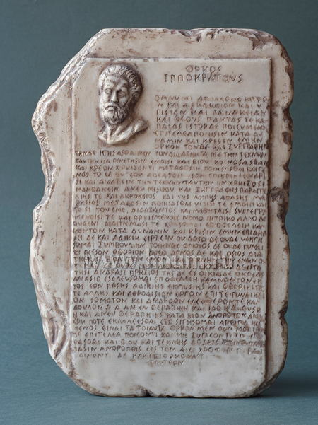
«Збірник Гіппократа» -
енциклопедія давньогрецької медицини
Складений в Александрійській бібліотеці
два століття після смерті Гіппократа (біля 280 р. до н.е.).
72 анонімних медичних творів, різних по змісту, стилю і лікувальній позиції, записані в V – ІІІ ст. до н.е.

Slide 32
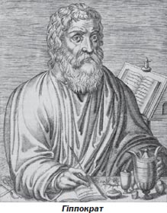
На думку більшості дослідників
Гіппократу могли належати:
«Афоризми»
«Прогностика»
«Епідемії»
«Про повітря, води і місцевості»

Slide 33
Афоризми Гіппократа
Медицина воістину є найблагороднішим із усіх мистецтв.
Для незвичайної хвороби – незвичні засоби.
Могутній дух рятує розслаблене тіло.
Робота, їжа, сон, любов – все повинно бути помірним.
Як сукнороби чистять сукна, вибиваючи їх від пилу, так гімнастика очищає організм.
Хворий повинен разом з лікарем боротися з хворобою.
Шлюб – це лихоманка навиворіт: він починається жаром і закінчується холодом.
Всякий надлишок противний природі.
Гімнастика, фізичні вправи, ходьба повинні міцно ввійти в повсякденний побут кожного, хто хоче зберегти працездатність, здоров’я, повноцінне і радісне життя.
Дії дієтичних засобів – тривалі, а дії ліків – швидкоплинні.
Душа людини розвивається до самої смерті.
Якщо сон полегшує страждання, хвороба не смертельна.
Якщо лікар не може принести користі, нехай він не шкодить.

Slide 34
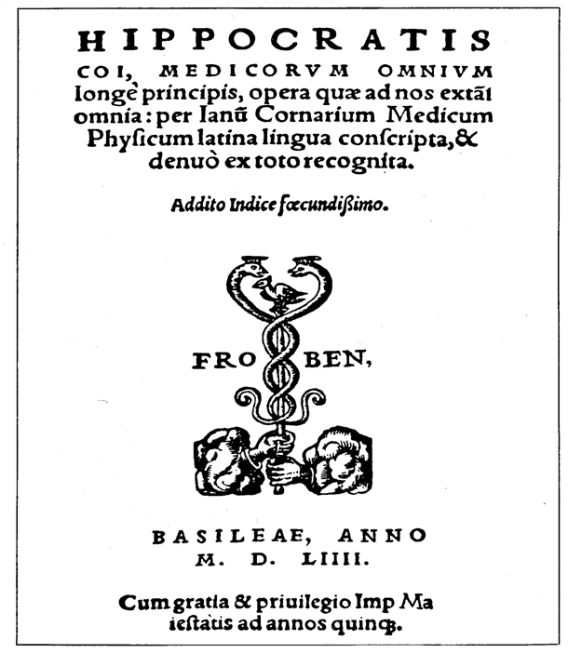
Протягом 18 століть
текст збірника
переписувався від руки.
Уперше виданий
у 1525 р.
в Римі
латинською мовою,
через рік –
в 1526 р.
у Венеції
грецькою мовою

Slide 35
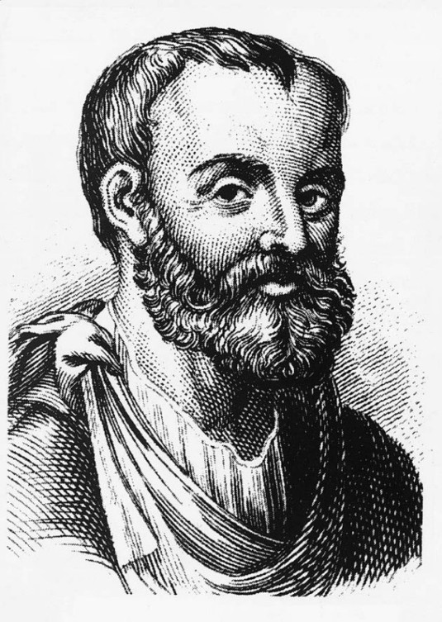
Клавдій гален
(130-200 pp.) -
давньогрецький
і давньоримський лікар
Упродовж 14 століть лікарі черпали з книг Галена знання з анатомії, фізіології, терапії, гігієни, фармакології, акушерства;
Написав понад 400 трактатів, серед них: «Про доцільність частин людського тіла», «Про анатомічні функції»;
Ввів поняття «діафіз» - головна частина трубчастих кісток, «епіфіз» – наконечник, що костеніє згодом, «симфіз» – волокниста зв’язка двох кісток;
Розрізняв м’язи-згиначі і розгиначі, шийні, грудні, міжреберні, черевні, м’язи обличчя, рота, крил носа і т.д.;
Зробив висновок: «без нерва немає жодної частини тіла, жодного руху, що називається довільним, і жодного відчуття»;

Slide 36
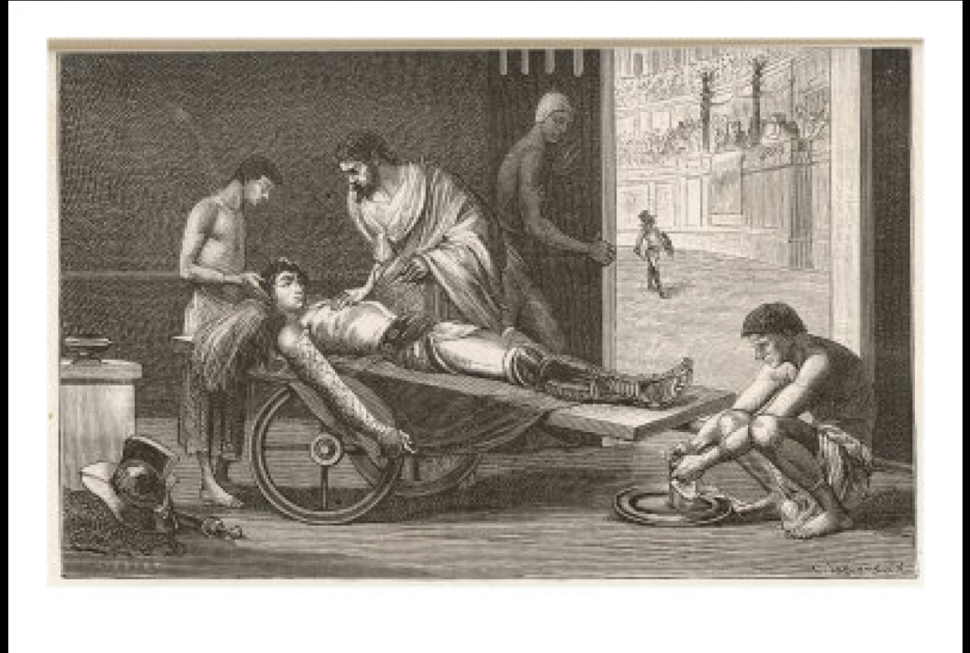
Детально вивчив анатомію головного мозку, встановив функцію спинного мозку, описав будову серця, функцію легень, механізмидихання, описав будову ока, вказав, що в артеріях тече кров;
«Народ любить ліки» – описав 470 лікарських речовин.
Галенові препарати:
настої, екстракти,
гірчичники, масла,
сиропи, пластирі,
виготовлені з рослинної або тваринної сировини;
Мав славу хірурга.

Slide 37
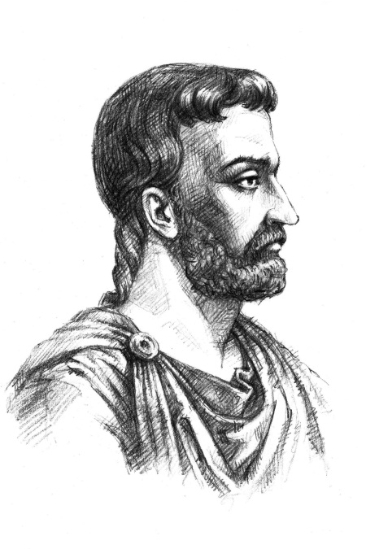
Цельс Авл Конелій
(30/25 pp. до н.е. - 40/50 pp. н.е.)- визначний римський енциклопедист, великий рабовласник і лікар, автор багатотомної енциклопедії "Artes" ("Мистецтво").
залучив великий штат перекладачів та копіїстів для перекладу праць з філософії, риторики, права, медицини, сільського господарства та військової справи грецьких, александрійських, індійських та інших авторів.
склав «Практичний порадник, лікуючи хворих у своєму валетудинарії (для рабів)»;
виклав досягнення римської медицини в галузі дієтики, гігієни, теорії хвороби, те-
рапії і, особливо, хірургії.

Slide 38
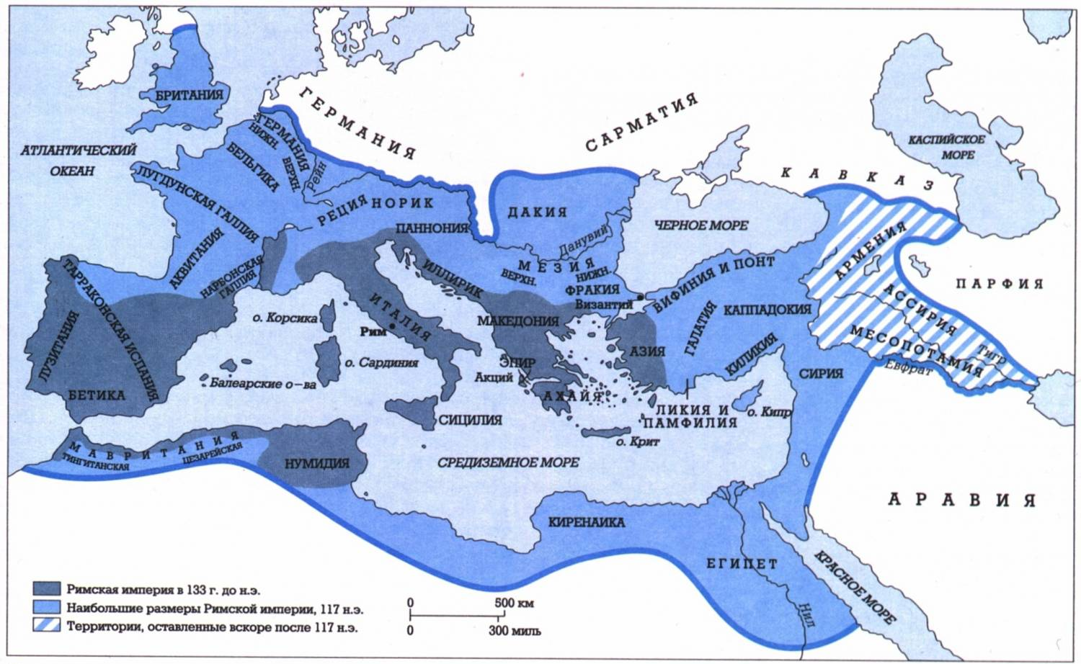
Медицина в Стародавньому римі
Римська імперія

Slide 39
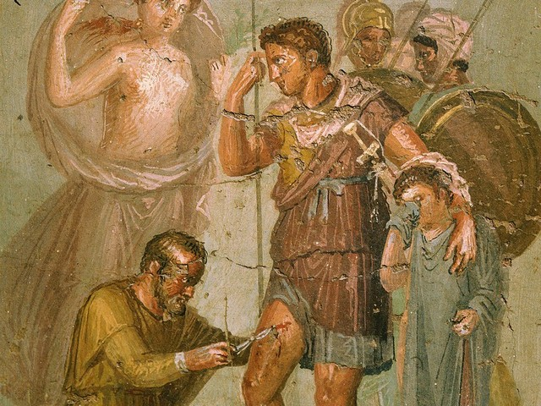
Уперше введено посади головних лікарів (архіятрів) великих міст, провінцій;
організовано медичну службу у війську:
на кожну когорту - близько 1000 воїнів - припадало 2 – 4 медики (типу фельдшерів). Табір у три легіони - близько 12 - 13 тисяч воїнів – мав валетунарій (дослівно _ здравницю) на 200 ліжок. Лікування здійснювалося в польових рухомих шпиталях.
лікарів називали Medicus.

Slide 40
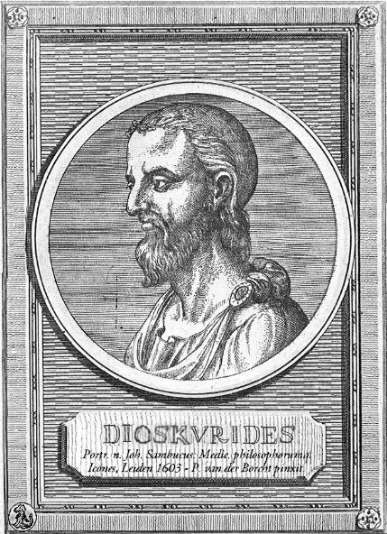
Діоскорид
давньоримський лікар грецького походження, фармаколог і натураліст, один із засновників ботаніки
(І століття).
У своїй основній праці
“Про лікувальні засоби” згрупував за морфологічним принципом понад 500 рослин, систематизував усі відомі тоді медикаменти рослинного, тваринного і мінерального походження.

Slide 41
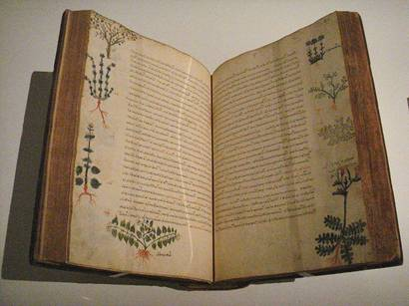
Рукопис на латинській мові за Діоскоридом

Slide 42
Завдання для самоконтролю
Завдання 1.
Виберіть та назвіть представників грецької медичної міфології
Асклепій, Гігієя, Панакея, Махаон, Подалірій, Алкмеон, Емпедокл, Гіппократ, Гален, Цельс, Діоскорид.

Slide 43
Завдання 2.
Ким були ці міфічні герої:
Асклепій –
Гігієя –
Панакея –
Махаон –
Подалірій –

Slide 44
Завдання 3.
Поясніть назви термінів:
«ятреї», «періодевіти», «асклепійони».

Slide 45


Завдання 4.
Що означають ці символи?

Slide 46
Завдання 5.
Опишіть заслуги Гіппократа.

Slide 47
Завдання 6.
Назвіть внесок Галена у розвиток медицини.

Slide 48
Список літератури
Історія медицини і медсестринства: навчальний посібник / Л.Ф.Луцик, В.Р.Малюта, В.І.Мельник, О.Г.Григола. – Київ: ВСВ «Медицина», 2018. – С. 37-54.
Шегедин М.Б. Історія медицини та медсестринства / М.Б.Шегедин, Н.О.Мудрик. – Тернопіль: Укрмедкнига, 2003. – С. 27-54.
ЕЛЕКТРОННІ РЕСУРСИ
Алкмеон [Електронний ресурс]: Wikipedia.org. Сервер вільної енциклопедії. – Режим доступу: https://ru.wikipedia.org/wiki/%D0%90%D0%BB%D0%BA%D0%BC%D0%B5%D0%BE%D0%BD_%D0%9A%D1%80%D0%BE%D1%82%D0%BE%D0%BD%D1%81%D0%BA%D0%B8%D0%B9.
Гіппократ [Електронний ресурс]: Wikipedia.org. Сервер вільної енциклопедії. – Режим доступу: https://ru.wikipedia.org/wiki/%D0%93%D0%B8%D0%BF%D0%BF%D0%BE%D0%BA%D1%80%D0%B0%D1%82.
Діоскорид [Електронний ресурс]: Wikipedia.org. Сервер вільної енциклопедії. – Режим доступу: https://uk.wikipedia.org/wiki/%D0%94%D1%96%D0%BE%D1%81%D0%BA%D0%BE%D1%80%D0%B8%D0%B4.
Емпедокл [Електронний ресурс]: Wikipedia.org. Сервер вільної енциклопедії. – Режим доступу: https://ru.wikipedia.org/wiki/%D0%AD%D0%BC%D0%BF%D0%B5%D0%B4%D0%BE%D0%BA%D0%BB.
Клавдій Гален [Електронний ресурс]: Wikipedia.org. Сервер вільної енциклопедії. – Режим доступу: https://uk.wikipedia.org/wiki/%D0%9A%D0%BB%D0%B0%D0%B2%D0%B4%D1%96%D0%B9_%D0%93%D0%B0%D0%BB%D0%B5%D0%BD.
Цельс Авл Конелій [Електронний ресурс]: Wikipedia.org. Сервер вільної енциклопедії. – Режим доступу: https://uk.wikipedia.org/wiki/%D0%90%D0%B2%D0%BB_%D0%9A%D0%BE%D1%80%D0%BD%D0%B5%D0%BB%D1%96%D0%B9_%D0%A6%D0%B5%D0%BB%D1%8C%D1%81.

